Slide 1

Virksomhedens omverdenen
EØ C
Charlotte Bjørnager

Slide 2
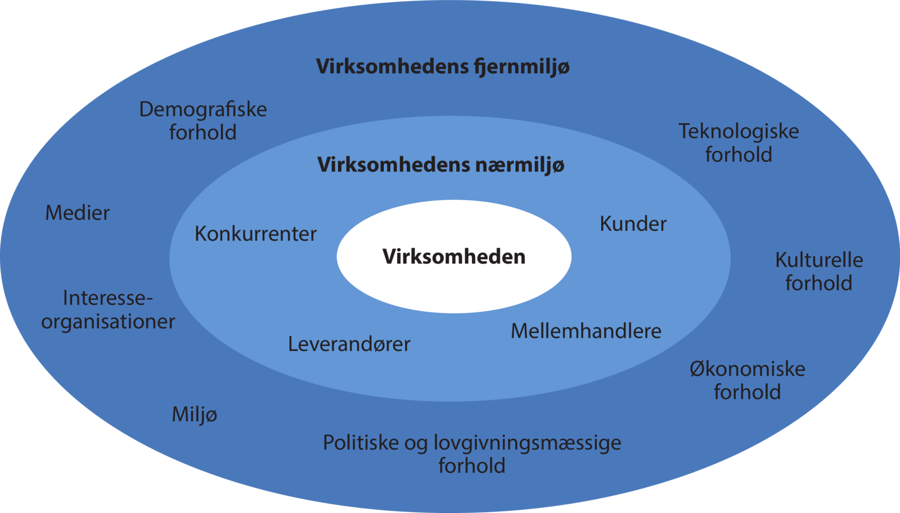
Omverdensmodellen, eksisterende markeder

Slide 3
Den afhængige omverden (nærmiljøet)
Består af de aktører, som virksomheden er i jævnlig kontakt med og er afhængig af.
Virksomheden kan i et vist omfang påvirke den afhængige omverden.
Notes:
Konkurrenterne
Konkurrenterne er en af aktørerne. Hvis en tankstation sænker prisen på benzin med fx en krone, har det stor betydning på nabotankstationens omsætning, og om nabotankstationen skal reagere med en prisnedsættelse.
Konkurrenter kan ses både i snæver og bred forstand. Vigtigst er typisk konkurrenter som fremstiller samme produkter, men i bredere forstand konkurrerer en virksomhed med mange andre produkter om forbrugernes rådighedsbeløb.
Kunder
Kunder er også en vigtig del af virksomhedens nærmiljø. Svigtende efterspørgsel fra kunderne er en af de største trusler for enhver virksomhed. Virksomheden tilbyder kunderne forskellige produkter til attraktive priser og påvirker dem gennem forskellige former for kommunikation.
Under coronapandemien har mange detailforretninger pga. restriktioner set sig nødsaget til at fokusere på e-handel for at overleve og fastholde deres kunder. Flere af de detaillister, der ikke har set denne mulighed har haft svært ved at omsætte deres produkter.
Mellemhandlere
Mellemhandlere er grossister og detailhandlere. Virksomheden har brug for mellemhandlere til at varetage opgaver i forbindelse med produkternes vej ud til forbrugerne. En virksomhed er meget afhængig af et godt og ofte længerevarende samarbejde med sine mellemhandlere. Det kan være fatalt for en virksomhed, hvis en mellemhandler dropper samarbejdet og fx tager produkter fra en konkurrerende virksomhed ind i sit sortiment.
Leverandører
Leverandører leverer fx råvarer og halvfabrikata til virksomheden. Leverandøren skal agere præcist og hurtigt, så virksomheden har tilstrækkeligt med råvarer til produktionen. Herudover spiller prisen en væsentlig rolle, idet råvareforbruget indgår i virksomhedens omkostninger, som igen kan være afgørende for virksomhedens konkurrenceevne. Det er vigtigt for virksomheden at etablere et stabilt samarbejde med sine gode leverandører.

Slide 4
Den uafhængige omverden (fjernmiljøet)
Består af de faktorer og forhold, der påvirker virksomhedens beslutningsgrundlag.
Virksomheden kan oftest kun i meget begrænset omfang påvirke den uafhængige omverden.
Notes:
Faktorer og forhold, som har mindre indflydelse på virksomhedens handlemuligheder, findes i den uafhængige omverden, der også kaldes virksomhedens fjernmiljø. Disse forhold kan virksomheden ikke styre, men allerhøjst forsøge at påvirke. Fx har virksomheder begrænset indflydelse på Folketingets vedtagelse af strammere regler for udledning af CO₂.
I det følgende vil områderne enkeltvis blive gennemgået.
Demografiske forhold
Demografi betyder befolkningssammensætning. Andelen af ældre mennesker i Danmark er stigende og kan derfor påvirke virksomhedens langsigtede beslutninger, fx med hensyn til produktudvikling eller valg af målgruppe.
Medier
Medierne består af de traditionelle massemedier og sociale medier.
Ved massemedier forstås tv, aviser, radio og en række blade og magasiner. Samlet set kan massemedierne omtales som pressen. Pressen har fokus på nyheder. Virksomhederne bør undgå at komme i massemediernes negative søgelys, da det kan skabe badwill hos kunderne. Omvendt kan en positiv omtale af et produkt i den rigtige tv-udsendelse eller på Youtube.com være særdeles værdifuld.
De sociale medier som fx Facebook, Instagram, X og LinkedIn kan påvirke virksomhederne og deres afsætningsmuligheder såvel positivt som negativt. Positive oplevelser med en virksomhed kan give anledning til positive omtaler på udvalgte sociale medieplatforme. Disse omtaler deles ofte flittigt, så budskabet hurtigt spredes. Dette gælder også negativ omtale fx i form af shitstorme mod virksomheder, hvis disse har foretaget handlinger, der af dele af befolkningen opfattes som upassende. Slikvirksomheden Carletti røg ud i en shitstorm i foråret 2023, fordi nogle af virksomhedens influencere på de sociale medier har opfordret afgangselever i folkeskolen til at fryse de flødekarameller, der kastes ud sidste skoledag alternativt at fylde dem med stærke krydderier. Carletti har efterfølgende beklaget hændelsen.
En vigtig forskel på de traditionelle massemedier og de sociale medier er, at der er meget svag regulering af sociale medier. Massemedierne er stærkere reguleret via lovgivningen, desuden er de fleste medlem af Pressenævnet, der sætter etiske standarder for medierne.
Interesseorganisationer
Interesseorganisationer og græsrodsbevægelser har både direkte og indirekte indflydelse på samfundets udvikling. Gennem det politiske system forsøger de at påvirke politikerne til at få deres sager igennem. Mange virksomheder gør i dag meget for at få knyttet deres navn til en af de større humanitære organisationer. På denne måde overtager de det gode image, som organisationen har. Mont Blanc støtter fx Unicef. Man kalder også en del af disse organisationer for NGO - non-governmental organizations - eller på dansk: ikke-statslige organisationer.
Nedenfor ses nogle eksempler på kendte interesseorganisationer i Danmark og Europa.
Græsrodsbevægelser
Græsrodsbevægelser repræsenterer en gruppe borgere i en konkret sag. Det kan fx dreje sig om protester mod opførelsen af et kulfyret kraftværk eller mod en motorvej gennem et naturområde. Græsrodsbevægelser er som regel løsere organiseret uden hovedsæde og direktion. Græsrodsbevægelser opløses, når målet er nået, eller når slaget er tabt.
Som et eksempel på græsrodsbevægelsers indflydelse kan nævnes, at regeringen i juni 2021 valgte at donere ca. 360.000 AstraZeneca-vacciner til Kenya. Det var med støtte og opfordring af både UNICEF, men også græsrodsbevægelsen Læger uden Grænser.
Miljø
Virksomhederne er nødt til at interessere sig for de miljømæssige konsekvenser af deres produktion, fordi virksomhederne skal overholde et stigende antal miljølove. Herudover er det befolkningens interesse for miljøproblematikker, der tvinger virksomhederne til at producere mere miljørigtigt. De seneste år har der været fokus på udledningen af CO₂. Virksomhederne nærmest slås om at vise, hvordan de har reduceret udledningen.
Som en konsekvens af det stigende antal miljøreguleringer, så er der en del virksomheder i fx tøjbranchen, der har været på forkant med kommende lovgivning inden for området og arbejdet på at leve op til de krav, der kommer før eller senere. Dametøjsproducenten Isay i Them ved Silkeborg har således valgt allerede i 2021 at leve fuldt op til de skærpede krav for 40 % af deres samlede produktion.
Politiske og lovgivningsmæssige forhold
Alle virksomheder påvirkes af beslutninger i det politiske system, både det danske og EU's. En virksomhed bør derfor være godt informeret om, hvad der sker politisk inden for den branche, som virksomheden befinder sig i.
Fx er der politisk interesse for at gøre noget mod befolkningens stigende overvægt i Danmark. Derfor følger slik- og chokoladeindustrien nøje med i de forhandlinger, der foregår i og mellem partierne på Christiansborg. Et fald i afgiften på sukker vil medføre faldende pris på slikprodukter, som vil resultere i stigende afsætning.
Senest har coronakrisen også vist, at man fra politisk side kan lukke sektorer i samfundet ned. Sådanne politiske tiltag kan påvirke virksomheder meget kraftigt og have alvorlige økonomiske følgevirkninger. Modsat blev der også fra politisk side iværksat økonomiske hjælpepakker til virksomheder, hvilket i mange tilfælde kunne reducere den negative påvirkning af en nedlukning.
Som følge af krigen i Ukraine er der også blevet vedtaget sanktioner overfor Rusland. Sådanne sanktioner og politiske modsvar fra Rusland kan påvirke virksomheder på mange forskellige måder. Jysk har været meget konsekvente og trukket sig helt ud af Rusland, hvor Jysk først etablerede sig i 2020. Tilbagetrækningen indebar lukning af Jysks 13 butikker i Rusland.
Økonomiske forhold
Et lands økonomi er et af de forhold, der har størst betydning for forbrugernes købelyst, ligesom forbrugernes tillid til samfundsøkonomien også kan spille en rolle.
Virksomheder bør følge med i udviklingen i den disponible indkomst, som er et mål for, hvor meget en familie har til rådighed til forbrug efter betaling af skat. Andre samfundsøkonomiske faktorer er også relevante for virksomheden, så som væksten i BNP (bruttonationalproduktet), arbejdsløshedsprocenten, inflation og renteniveau.
Kulturelle forhold
Kulturelle forhold kan have stor betydning for mange virksomheder. Dansk kultur er svær at beskrive, men vi har fx mange traditioner. Et eksempel på den traditionsrige kultur i Danmark er juletiden, hvor der spises og drikkes ekstra meget - hyggen og tv kommer også i højsædet. Der bruges tid på at se mange at de traditionsrige juleserier, eller også bare på at slå tiden ihjel på en lang mørk vinteraften med en amerikansk spændingsfilm. Men i dag er mediebilledet anderledes end for blot 10 år siden. Som det ses af illustration 3.3 udgør streaming en stor del af tv-forbruget på bekostning af flow-tv. Samme tendens ses inden for radiolytning.
Et andet kulturelt forhold er de tendenser man ser i forbrugernes holdninger til forskellige emner i dag. I de senere år har samfundsdebatten rykket manges holdninger og meninger i nye retninger. I dag fokuserer mange forbruger på, hvor meget en given virksomhed udleder af CO2 i sin produktion og kan således med deres pengepung påvirke et salg af produkter i en mere klimavenlig retning.
Ligeledes er det også med fx "Me-Too" bølgen: forbrugernes magt kan også påvirke tilvalg eller fravalg af visse virksomheders produkter. Er etikken intern i virksomheden ikke i orden, vælger man bare produkter fra konkurrenterne.
Sundhedsbevidsthed præger også samfundsdebatten i høj grad. Motion og sunde kostråd er for mange en vigtig del af deres levevis og har stor betydning for den enkeltes helbred og velvære. En stigende sundhedsbevidtshed i samfundet kan derfor være en vigtig faktor at være opmærksom på for mange virksomheder.
Et andet kulturelt forhold er de tendenser man ser i forbrugernes holdninger til forskellige emner i dag. I de senere år har samfundsdebatten rykket manges holdninger og meninger i nye retninger. I dag fokuserer mange forbruger på, hvor meget en given virksomhed udleder af CO2 i sin produktion og kan således med deres pengepung påvirke et salg af produkter i en mere klimavenlig retning.
Ligeledes er det også med fx "Me-Too" bølgen: forbrugernes magt kan også påvirke tilvalg eller fravalg af visse virksomheders produkter. Er etikken intern i virksomheden ikke i orden, vælger man bare produkter fra konkurrenterne.
Sundhedsbevidsthed præger også samfundsdebatten i høj grad. Motion og sunde kostråd er for mange en vigtig del af deres levevis og har stor betydning for den enkeltes helbred og velvære. En stigende sundhedsbevidtshed i samfundet kan derfor være en vigtig faktor at være opmærksom på for mange virksomheder.

Slide 5
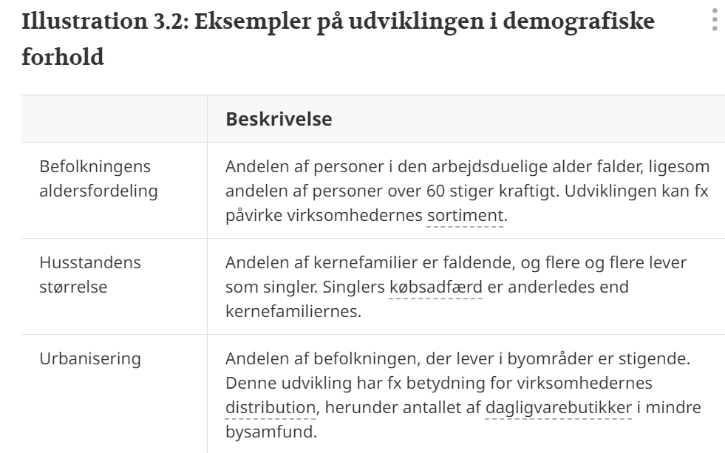

Slide 6
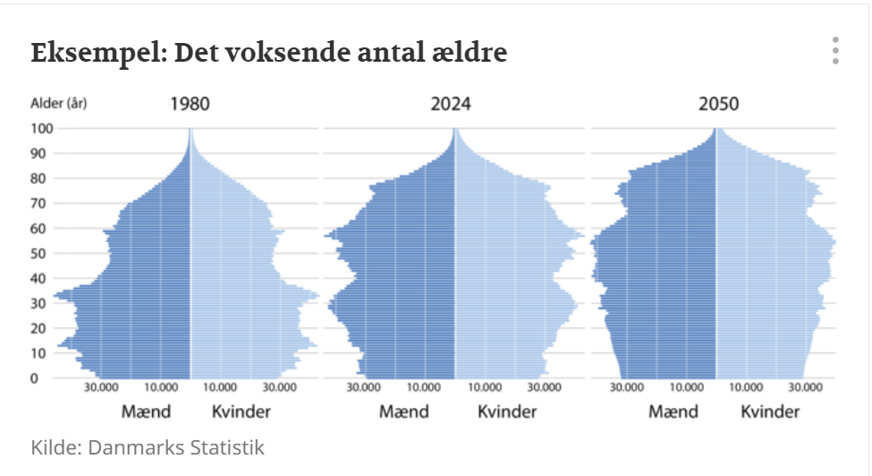

Slide 7
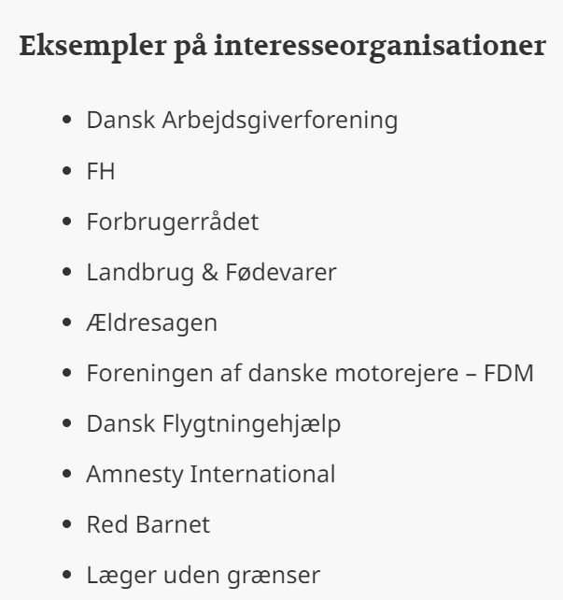

Slide 8
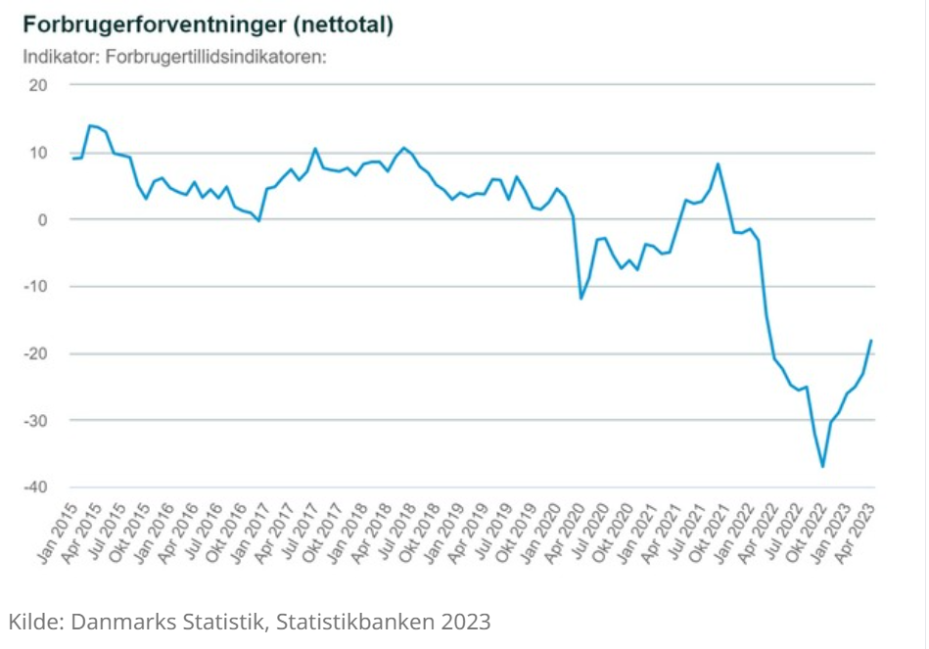

Slide 9
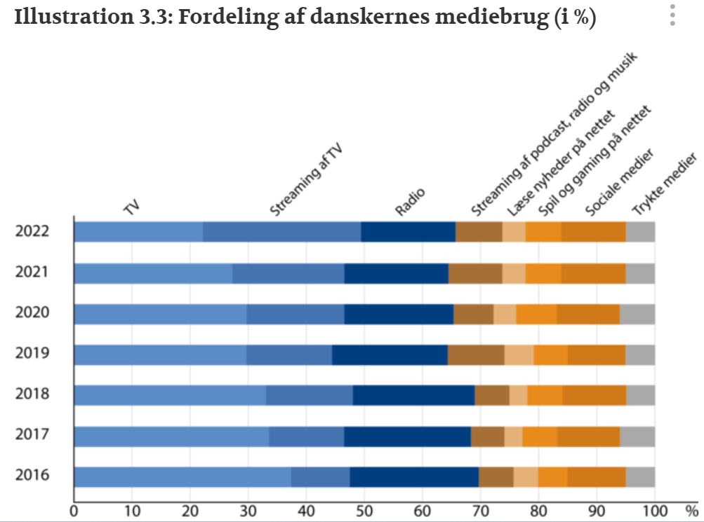

Slide 10
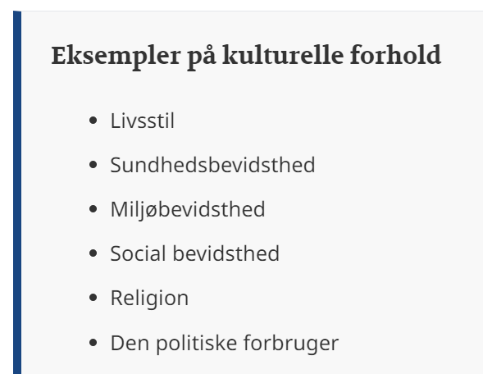

Slide 11
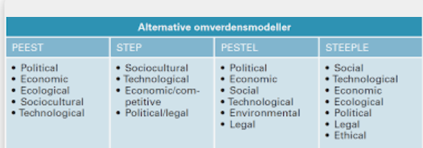
Omverdensmodellen, nye markeder; PEST og STEEPLE

Slide 12
PESTEL-analysen er et værktøj til analyse af samfundsforhold, der har relevans for en virksomheds strategiske beslutninger.
Analysen laves for et geografisk afgrænset marked.

Slide 13
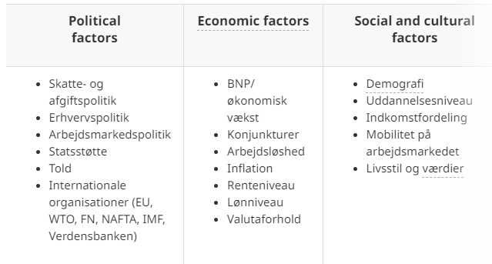
Notes:
P - Politiske forhold
Mht. politiske forhold kan nedenstående problematikker være væsentlige at få overblik over for virksomheden.
Hvor stabile er de politiske omgivelser?
Hvor udbredt er korruption i landet?
Hvordan beskattes virksomheder? (finans-/skattepolitik)
Hvilken økonomisk politik fører regeringen?
Hvilke handelsaftaler, som fx EU eller WTO, indgår landet i?
Regulerer regeringen kulturelle og religiøse forhold?
Hvilken øvrig relevant lovgivning vedrørende virksomhedens produkter er gældende?
Hvilke virksomhedsstøtteordninger har landet? (erhvervspolitik)
E - Økonomiske forhold
Mht. økonomiske forhold, interesserer følgende faktorer ofte virksomhederne:
Landets økonomiske vækst
Inflationsudviklingen
Renteudviklingen
Valutakursudviklingen
Indkomstfordelingen – den økonomiske ulighed
Udviklingen i den økonomiske vækst har størst betydning for virksomheder, der sælger luksusvarer, da disse er relativt indkomstelastiske. For virksomheder, der konkurrerer på prisen, kan en faldende vækst i visse tilfælde gavne deres konkurrenceevne og dermed øge salget under en lavkonjunktur. Jo mere luksusbetonede produkter, virksomheden sælger, jo vigtigere er indkomstfordelingen. Valutakursudviklingen har betydning for virksomheder, der skal betale eller modtage betaling i en valuta, der har flydende kurs.
S - Sociale og kulturelle forhold
Sociale og kulturelle forhold dækker over en række forhold, som kan være vidt forskellige fra land til land. For en dansk virksomhed, som har planer om at entrere det bulgarske marked, vil følgende forhold være interessante:
Helbredsforhold, hvad er gennemsnitslevealderen?
Uddannelsesforhold
Hvor meget fritid har indbyggerne?
Livsstil og modetrends
Ytringsfrihed og forhold til pressen
Købs- og forbrugsadfærd
Medie- og læsevaner
Helligdage og traditioner
Hvilken religion er mest udbredt i landet?
Hvilken rolle spiller mænd og kvinder i samfundet?
Kulturelle kendetegn
Hvilket forhold har indbyggerne til udenlandske produkter?

Slide 14
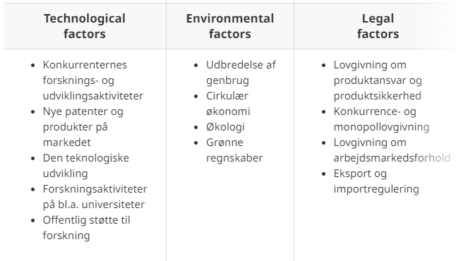
Notes:
T - Teknologiske forhold
Virksomheden bør have fokus på udviklingen i de teknologiske forhold inden for branchen, som kan være en trussel eller en mulighed for virksomheden.
Eksportlandets teknologiske stade
Vil teknologien give bedre og billigere produkter?
Vil teknologien give nye produkter eller serviceydelser?
Hvordan vil distribution blive påvirket af ny teknologi (fx homebanking)?
Giver teknologien mulighed for nye måder at have kunderelationer (CRM)?
Ny teknologis gennemslagskraft
Faldende kommunikationsomkostninger
Innovationsudvikling
Udvikling i e-business
Udvikling i internet/telefoni
E - Miljømæssige forhold
Det offentlige stiller en række krav på miljøområdet, som virksomheden skal leve op til. Det gælder fx energiforbruget eller håndtering af affald. I dag er begrebet CSR (Corporate Social Responsibility) indarbejdet i de fleste virksomheders miljøstrategi, der kan oversættes til virksomhedens ansvar over for samfundet. Det vil sige, at virksomheden har et socialt og etisk ansvar over for medarbejdere og det samfund, virksomheden agerer i.
L - Lovgivningsmæssige forhold
Hvis man bryder loven, risikerer virksomheder naturligvis er retssag og bøder eller andre påbud, hvis sagen tabes. Herudover er retssager forbundet med betydelige omkostninger. Virksomheden må derfor have viden om relevant lovgivning, som igen kan variere fra land til land.

Slide 15
Børsens aktiespil
https://borsen.dk/aktiespil/om?mtm_campaign=as-aktiespil-24&mtm_source=gads_g&mtm_kwd=gads_g_c_p_aktiespil&mtm_medium=paid-search&gad_source=1&gclid=CjwKCAjw3P-2BhAEEiwA3yPhwAa8efuz61uMhPw9LDhgysWfkrYpaBPOLER9ZG4oNpgRuuCph05kJBoC4CQQAvD_BwE

